Slide 1
Utility AI의 구현과 검증
민필기

Slide 2

Utility AI란?
게임 NPC를 위한 인공지능의 한 종류로
유용성(Utility) 를 평가하여 가장 최적의 행동을 하도록 돕는 AI이다.
Utility AI를 사용한 대표적인 게임으로 심즈가 있다.

Slide 3
시스템 설계의 고려 사항
시스템의 목표는 무엇인가?
행동을 어떻게 평가할 것인가?
상호작용을 어떻게 구현할 것인가?
어떻게 검증할 것인가?

Slide 4
시스템의 목표
현실적인 인간의 생활 혹은 인간관계를 표현하는 시스템
스스로 자신에게 필요한 것(e.g. 식사, 휴식)을 찾아서 일정 상태를 안정적으로 유지하는 시스템
현실의 인간관계처럼 복잡한 관계를 가진 시스템
스킬 등을 배우며 스스로 성장하는 시스템
인간의 다양한 욕구를 표현할 수 있는 시스템

Slide 5
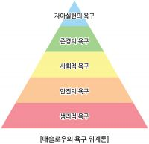
AI의 욕구 설계의 기반 이론
인간의 욕구에 대한 이론은 많지만 대표적으로 메슬로우의 이론이 있음
생존에 직결되는 하위 욕구가 충족되어야 상위 욕구를 찾게 된다는 이론임
하지만 실제 현실에서는 가난하지만 꿈을 쫓는 예술가처럼 하위 욕구가 충족 되지 않아도 상위 욕구를 추구하는 사람이 존재함
따라서 이 시스템에서는 이 이론을 적용하지 않음

Slide 6
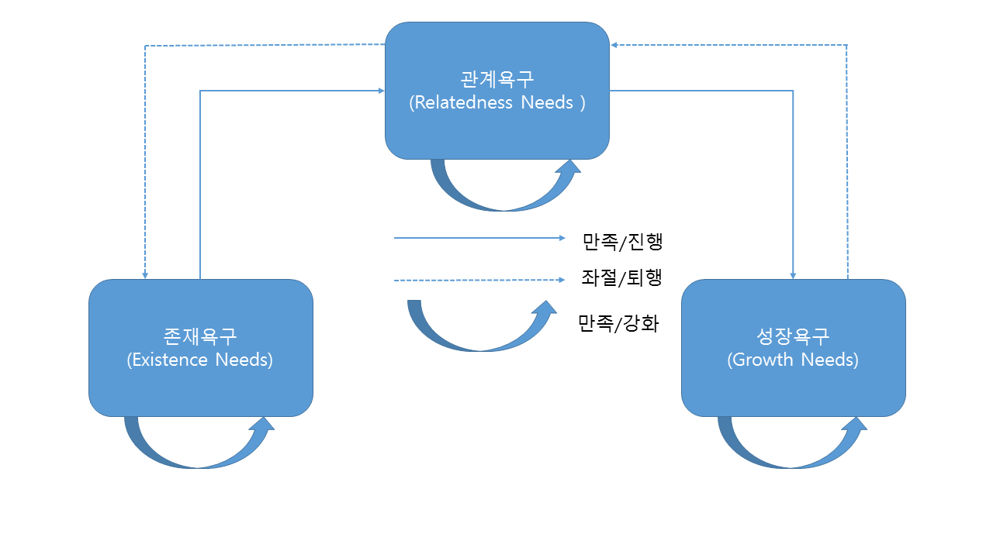
AI의 욕구 설계의 기반 이론
ERG 이론
인간에겐 존재 욕구, 관계 욕구, 성장 욕구가 존재함
욕구에는 어떤 순서가 있는 것이 아니고, 동시에 여러 욕구가 발생 할 수 있음
각 욕구가 충족되지 않으면 상위 욕구 혹은 하위 욕구에 영향을 미침
욕구 구조의 개인차를 인정함
이 시스템에는 이 이론을 일부 도입함

Slide 7
시스템상 AI의 욕구에 대해
이 시스템에는 AI가 충족해야 8개의 욕구가 있음
각 욕구는 0부터 100까지의 실수
각 욕구는 3종류의 타입이 존재함
타입은 생존을 위한 E, 사회적 욕구 혹은 즐거움의 R, 인격적 성장을 위한 G
욕구 | 설명 | 타입
Hungry | 허기 | E
Fatigue | 피곤함 | E
Toilet | 용변 | E
Hygiene | 위생 | E
Fun | 즐거움 | R
Loneliness | 외로움 | R
Rloneliness | 연애 | R
Motivation | 동기 | G

Slide 8
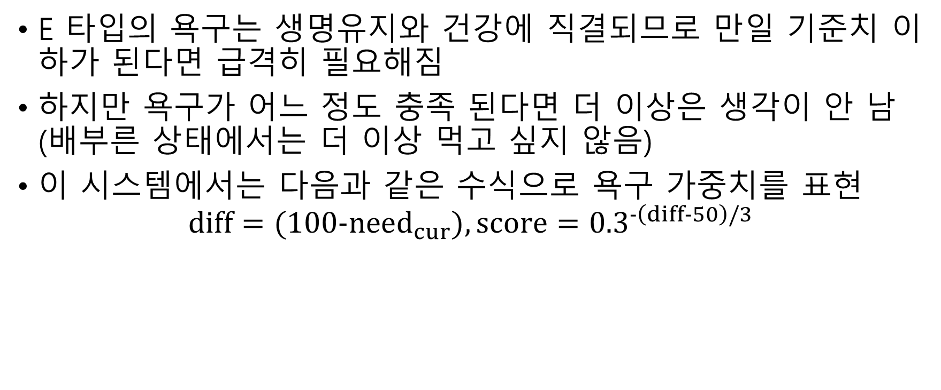
각 타입의 특성
E 타입의 욕구는 생명유지와 건강에 직결되므로 만일 기준치 이하가 된다면 급격히 필요해짐
하지만 욕구가 어느 정도 충족 된다면 더 이상은 생각이 안 남 (배부른 상태에서는 더 이상 먹고 싶지 않음)
이 시스템에서는 다음과 같은 수식으로 욕구 가중치를 표현 $diff=(100−{need}_{cur}), score={0.3}^{−\left(diff−50\right)/3}$

Slide 9
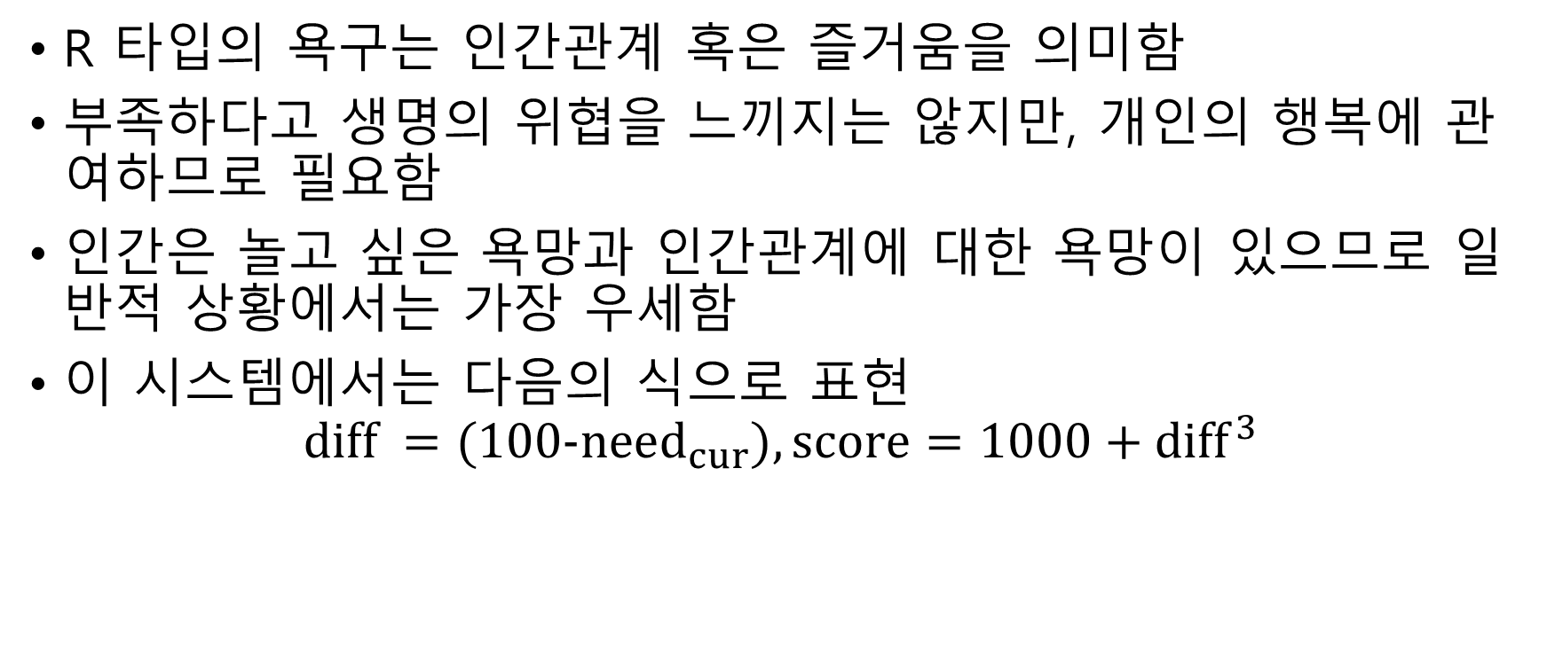
각 타입의 특성
R 타입의 욕구는 인간관계 혹은 즐거움을 의미함
부족하다고 생명의 위협을 느끼지는 않지만, 개인의 행복에 관여하므로 필요함
인간은 놀고 싶은 욕망과 인간관계에 대한 욕망이 있으므로 일반적 상황에서는 가장 우세함
이 시스템에서는 다음의 식으로 표현 $diff =(100−{need}_{cur}), score=1000+{diff}^{3}$

Slide 10
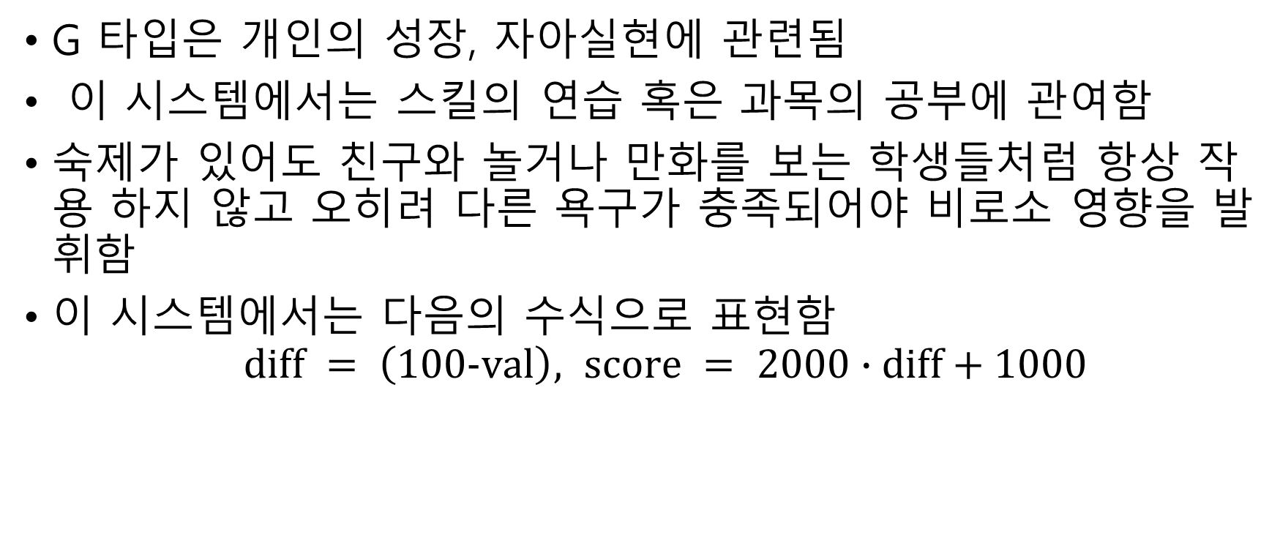
각 타입의 특성
G 타입은 개인의 성장, 자아실현에 관련됨
이 시스템에서는 스킬의 연습 혹은 과목의 공부에 관여함
숙제가 있어도 친구와 놀거나 만화를 보는 학생들처럼 항상 작용 하지 않고 오히려 다른 욕구가 충족되어야 비로소 영향을 발휘함
이 시스템에서는 다음의 수식으로 표현함 $diff = \left(100−val\right), score = 2000∙diff+1000$

Slide 11
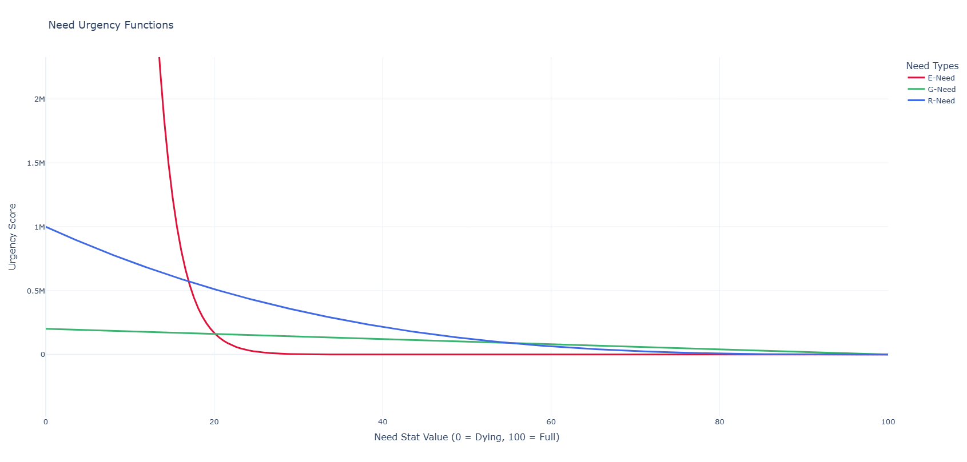
각 타입의 특성

Slide 12
행동 평가 설계
모든 액션에는 결과값이 존재
스킬의 경험치, 호감도 혹은 배고픔과 같은 상태 변화
모든 능력치를 하나의 함수로 평가하는 것은 어렵다
따라서 모든 능력치의 변화를 AI가 필요로 하는 욕구로 환산하여 계산

Slide 13
점수의 계산
각 욕구의 부족한 양을 계산해 이를 기반으로 각 행동의 결과값을 평가함
이 점수가 가장 높은 행동을 가장 필요한 행동으로 보고 시행함
s$core=\sum_{t∈types}{w_{t}∙\sum_{n∈needs,n∈t}{f_{t}\left(\max_{n}−{cur}_{n}\right)}}∙∆n$

Slide 14
개인차의 고려
같은 행동이지만 더 피로를 느끼는 사람이 있듯이 개인차를 고려해야 함
행동의 결과값 계산
개인차를 고려한 결과값 계산
점수로 환산

Slide 15
개인차의 고려
그 밖에 MBTI 성격 유형에 따른 보너스도 고려
유형 | 효과
I_E | E성향은 외로움을 크게 느낌
N_S | N성향은 G Need를 중시, 추상적 기술 중시, S성향은 현실 중시, 실질적 기술 중시
F_T | 미정
P_J | 미정

Slide 16
AI의 상호작용
이 시스템에서는 AI 간의 대화를 통해 상호작용을 수행함
각 AI는 다른 AI에 상호작용을 요청할 수 있음
만약 AI의 판단으로 점수가 부족하면 거절 가능
대화의 주제는 4종류가 있음

Slide 17
AI의 상호작용
이름 | 설명
General | 참여자 사이의 관계 개선
Romance | 참여자 사이의 연애 호감도 개선
Teach | 화자가 알고 있는 기술을 공유하여 기술, 과목 경험치 상승
Compliant | 칭찬을 통해 대상에 대한 참여자의 관계 개선
Put down | 대상과 참여자의 관계 훼손

Slide 18
AI의 상호작용
모든 참여자는 제한 시간동안 최적의 주제를 선택하고 시간이 다되면 그 효과를 받음
다른 참여자가 받은 효과를 점수로 환산하여, 이 점수를 통해 대화의 점유율을 계산함.
점유율이 높다면 더 많은 효과를 보고 낮다면 효과가 감소함
만약 점유율이 일정 이하로 내려가면 쫓겨남

Slide 19
매력 시스템
다른 AI와 상호작용 할 때, 매력도를 통해 관계도의 이점을 볼 수 있음
매력적인 캐릭터는 관계형성에 더 많은 보너스를, 반대의 경우는 패널티를 받음

Slide 20
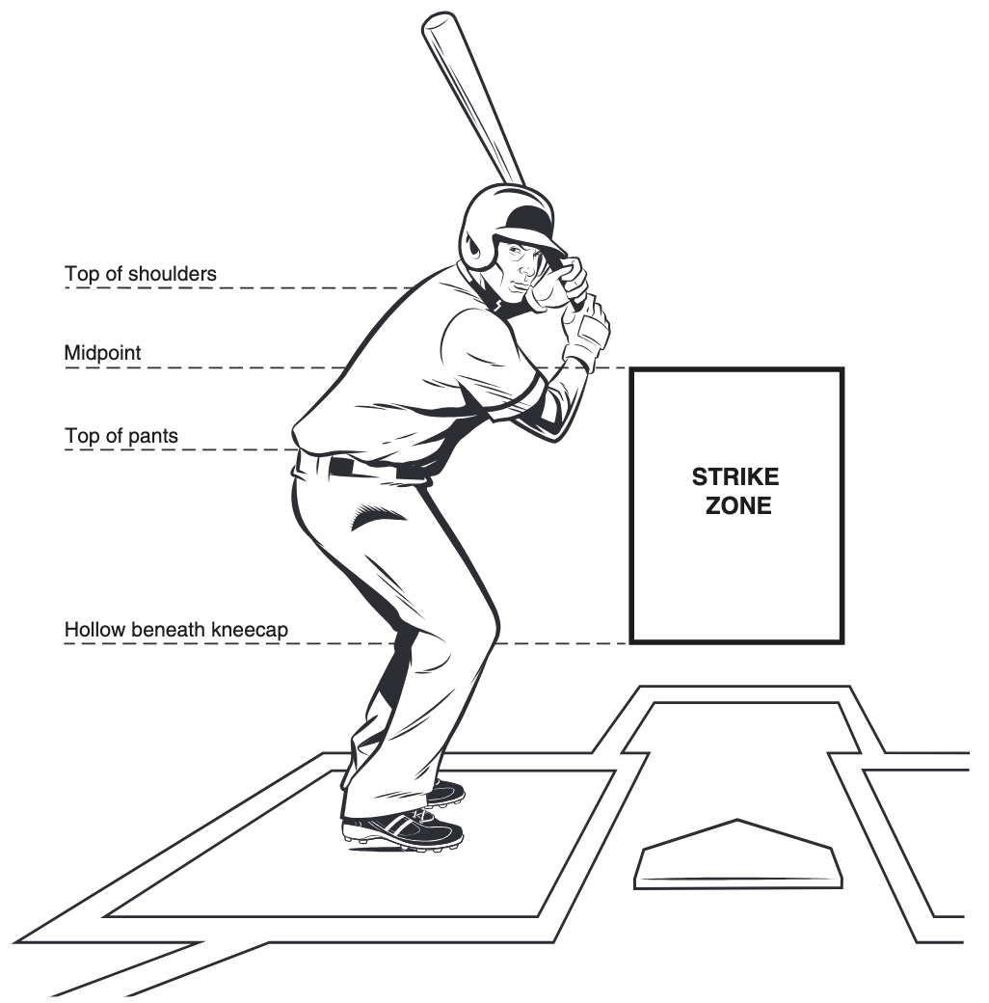
매력도 계산
예쁘고 잘생기면 일반적으로 매력도가 높음
하지만 이상형이 아니면 매력이 반감 되기도 함
일본에서는 이상형을 야구의 스트라이크 존에 비유하는 표현이 있음
이에 영감을 받아 다른 AI의 스트라이크 존에 들어갈 확률로 매력도를 결정함

Slide 21
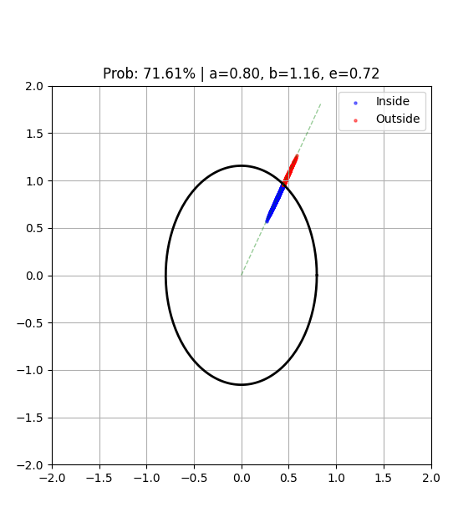
매력도 계산
던져진 공이 상대의 이상형의 스트라이크 존에 들어갈 확률로 상대에 대한 매력도를 결정함
모든 AI는 이상형의 벡터와 외모 벡터를 가지고 있어서 두 벡터가 이루는 각도가 작을 수록 확률이 커짐
외모가 뛰어난 AI일수록 점의 분포가 원점에 가까워지므로 매력도가 커짐

Slide 22
친구, 라이벌 시스템
호감도가 일정 수준에 도달하면 친구 혹은 라이벌 관계가 형성됨
친구는 서로 관계 개선의 보너스를 받음
라이벌은 서로 평판을 내리려함

Slide 23
검증 방법
다양한 시스템을 검증하기 위해 로그를 분석하는 파이썬 코드를 준비함

Slide 24
시연

Slide 25
배운점
감에 의존한 개발은 오히려 효율이 나쁘다

